Slide 1
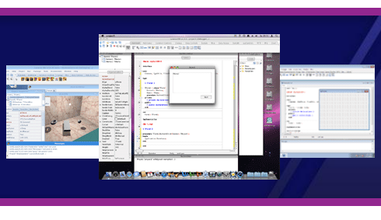
Тема: середовище програмування. Елементи вікна.

Slide 2
Що таке алгоритм?
До я кого типу програмного забезпечення належать системи програмування?
Хто може бути виконавцем алгоритму?
У якій формі можна подавати алгоритми?
Які мови програмування ви вивчали у попередніх класах?

Slide 3
Працюючи з комп'ютером користувач використовує програми такі як:
текстовий процесор;
графічний редактор;
програми-архіватори;
табличний процесор;
редактор комп'ютерних презентацій;
навчальні і контролюючі програми;
ігрові програми…. то що

Slide 4
Комп'ютерна програма — це алгоритм опрацювання даних, записаний спеціальною мовою та призначений для виконання комп'ютером.
Мова програмування це система позначень для точного опису алгоритму який потрібно виконати за допомогою комп’ютера
За останні 70 років створено близько трьох тисяч різних мов програмування. Деякі з них уже не використовують, для деяких постійно з'являються нові версії, що зручніші для складання програм і мають більші можливості. Постійно створюються нові мови програмування.

Slide 5
Кожна мова програмування має такі складові:
Алфавіт - множина символів, з яких можна утворювати слова і речення цієї мови.
Словник - набір слів, які використовуються в цій мові.
Синтаксис - правила складання і запису мовних конструкцій: не словникових слів і речень.
Семантику - встановлене однозначне тлумачення мовних конструкцій, правил їх виконання.

Slide 6
Всі відомі мови програмування можна поділити на дві основні групи:
Машинно-залежні
(низького рівня)
Машинні
Асемблер
Машинно-незалежні
(високого рівня)
Універсальні мови
Спеціалізовані мови
Мови програмування

Slide 7

У 8 класі ми будемо вивчати мову програмування Object Pascal (англ. Object Pascal - об'єктний Паскаль).
Для створення, редагування і налагодження програм мовою програмування Object Pascal ми будемо використовувати середовище розробки програм Lazarus.

Slide 8
Середовище Lazarus складається з:
текстового редактора для введення і редагування тексту програм;
компілятора для перекладу програми з мови програмування Object Pascal на мову команд, які може виконати процесор комп'ютера;
засобів налагодження програми для пошуку в ній помилок;
довідкової системи

Slide 9
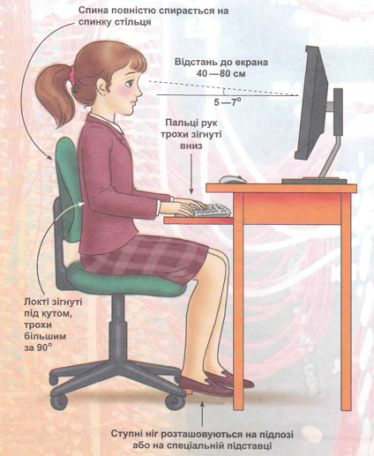




Slide 10

Середовище розробки програм Lazarus
Програми, створені в середовищі Lazarus, називають проектами. Вони складаються з кількох файлів.
Відкрити вікно середовища Lazarus можна:
Використовуючи команду Lazarus меню
Пуск ⇒ Програми ⇒ Lazarus
Використовуючи значок на Робочому столі.

Slide 11
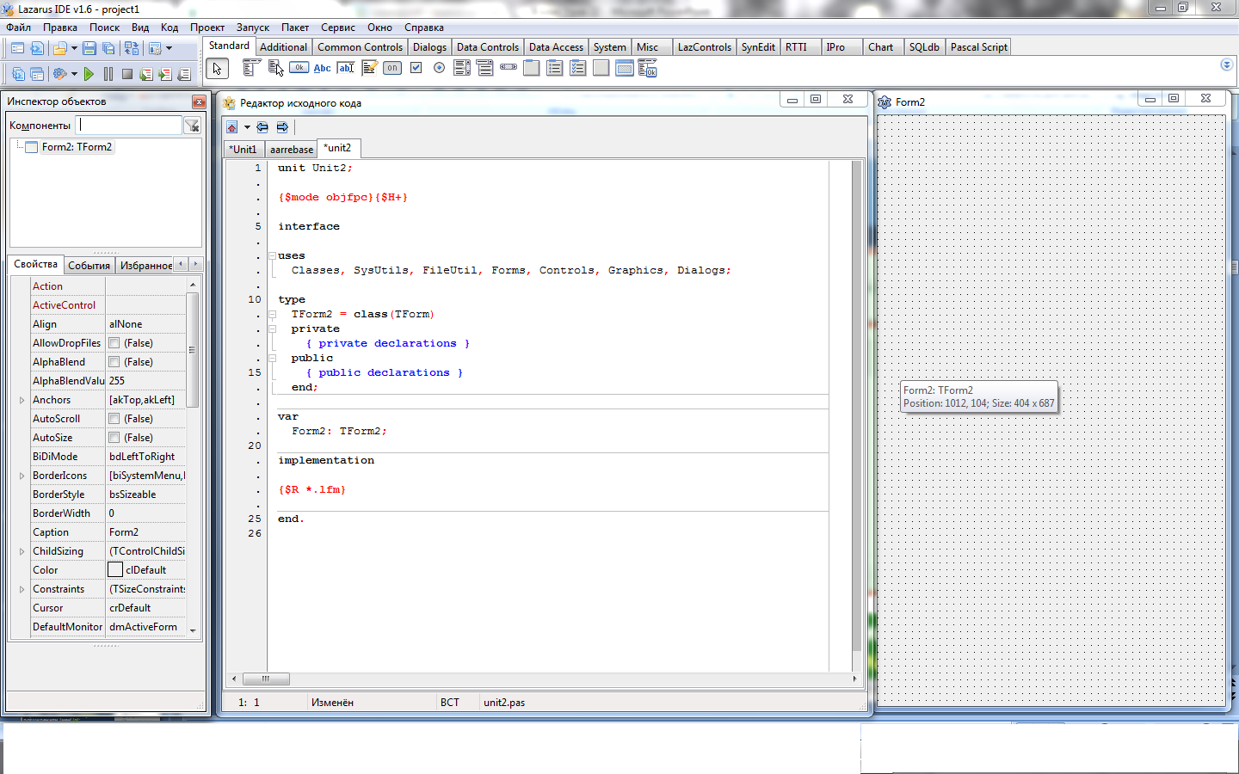
Вікно середовища Lazarus і підлеглі вікна
Головне вікно
Палітра компонентів
Вікно
Форми
Вікно
Інспектор об’єктів

Slide 12
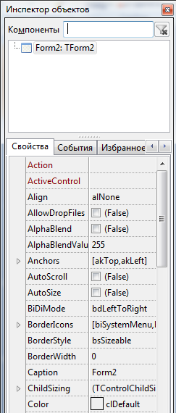
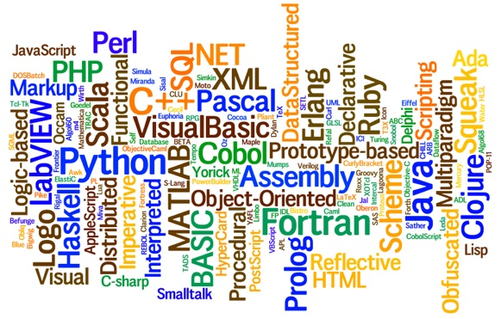
Вікно Інспектор об'єктів, в ньому можна для кожного компонента переглядати і змінювати значення його властивостей, розпочинати створення обробників подій та ін.;

Slide 13
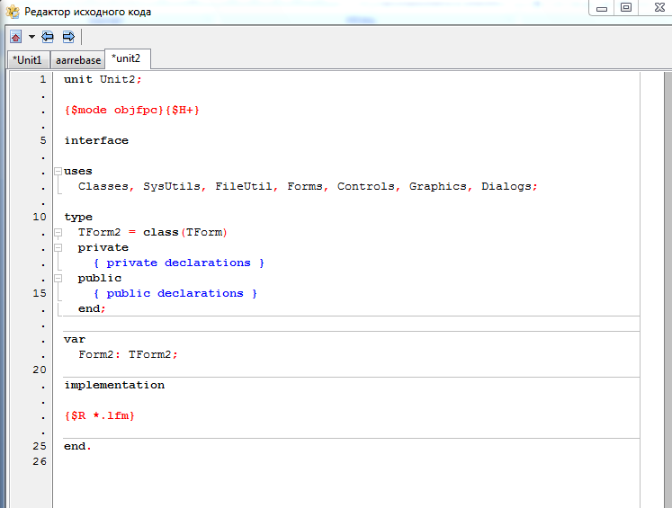
Вікно Редактор тексту з вкладками, на яких розміщуються фрагменти програми мовою Object Pascal;
Під час розміщення компонентів на формі автоматично створюється відповідний фрагмент програми мовою Object Pascal і його не потрібно вводити до тексту програми вручну, що значно зменшує, спрощує і пришвидшує роботу зі створення програм. Такий спосіб розробки програм називають візуальним.

Slide 14
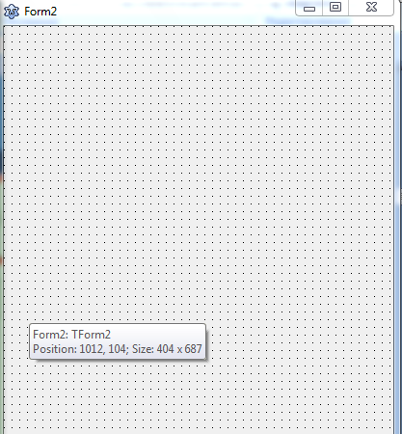
Вікно форми.
Форма - це об'єкт, на якому можна розмістити різні компоненти (елементи керування), зокрема, кнопки, поля, написи, меню, смуги прокручування та ін. Під час виконання проекту форма відкривається як вікно прикладної програми, на якому відображатимуться всі об'єкти, розміщені на формі.

Slide 15
Форма має властивості, які відображаються на вкладці Властивості вікна Інспектор об'єктів. У лівій частині цієї вкладки знаходиться список властивостей, а в правій - їх значення. Наведемо приклади деяких із цих властивостей:*** картинка инспектор выборочно построчно
Name
визначає ім'я форми як об'єкта;
Caption
визначає текст у рядку заголовка форми;
Color
визначає колір фону форми;
визначає висоту вікна в пікселях;
Height
Width
визначає ширину вікна в пікселях;
Тор
визначає відстань (у пікселях) від верхньої межі вікна до верхньої межі екрана;

Slide 16
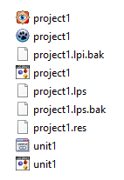
Перед початком виконання, проект бажано зберегти. Сучасні проекти складаються не з одного файлу, а з кількох. Тому бажано для кожного нового проекту створювати окрему папку.
Система поступово пропонує зберегти два файли проекту:
файл з іменем Project1 і з розширенням імені lрі;
файл з іменем Unit1 і з розширенням імені pas.
Розширення імен файлів змінювати не можна, а імена файлів можна змінити.

Slide 17
Щоб відкрити проект, збережений раніше на носії, потрібно виконати одну з команд для відкриття файлу
Виконати команду Відкрити з меню Файл
Вибрати кнопку Відкрити на панелі інструментів
Виконати команду Відкрити проект з меню Проект

Slide 18
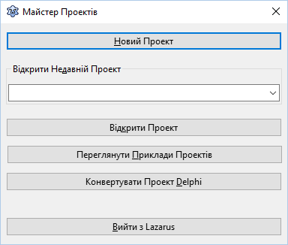
Під час запуску середовища Lazarus (як що в середовищі вже працювали) відкривається останній збережений проект. Закрити його можна командою Закрити проект з меню Проект.
І після виконання команди відкривається Майстер Проектів

Slide 19
Мій перший проект
Caption
Перше вікно
Color
clRed (color - колір, red — червоний)
Height
455
Width
700
Left
600
Top
50

Slide 20
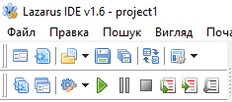

Розпочати виконання проекту можна декількома способами:
Виконавши команду Виконати з меню Виконати
Вибравши відповідну кнопку Виконати на панелі інструментів
Натиснувши клавішу F9

Slide 21
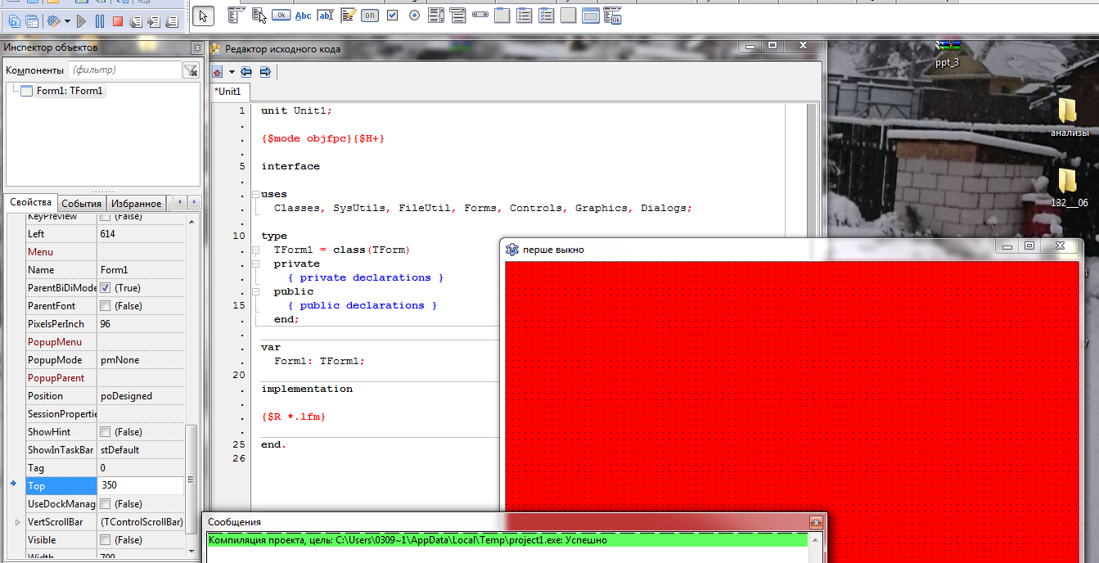
Кінцевий результат виконання проекту

Slide 22

Створити проект, виконання якого відкриває вікно синього кольору розмірами 400х500. Змінити текст у заголовку вікна на Власне прізвище Зберегти проект у папці з іменем Проба
Caption Власне прізвище
Color синій
Height 400
Width 500

Slide 23
Дякую за увагу!

